Slide 1

Čísla o Energii varujú
Ropa
Filip Topor
8.B
Fyzika

Slide 2
Svetové zásoby ropy sú odhadované na 142,1 Gtoe (gigaton ropného ekvivalentu), približné 50 rokov.
Rovnako ako uhlie, aj ropa a zemný plyn obsahujú zlúčeniny síry. Asi 85 % svetových zásob ropy pozostáva z druhov s vysokým obsahom zlúčenín síry. Veľká časť ropných produktov sa spaľuje, teda do ovzdušia sa spolu so spalnými produktami dostávajú aj oxid siričitý.
V spalných plynoch a zlepšuje sa aj kvalita produktov z ropy.
Elektrárne, ktoré sú vykurované mazutom a nemajú vybudované odsírovacie zariadenie, vypúšťajú denne
do vzduchu niekoľko sto ton oxidu síričitého. Čiastočným odsírením ropných destilátov sa znižuje obsah oxidu síričitého .

Slide 3
Približne jedna pätina celosvetových zásob ropy pochádza z morského dna.
Prvý podmorský ťažobný vrt zabudovali v roku 1896 pri pobreží Kalifornie v USA.
Dnes je výskum a ťažba ropy z podmorských ložísk súčasťou obrovského priemyselného odvetvia, ktoré zamestnáva milióny ľudí a využíva najnovšie technológie.
V súčasnosti sa ropa ťaží z relatívne plytkých vôd v blízkosti pobrežia. Zásoby sa však znižujú a vyčerpajú sa v priebehu 50 rokov
V poli neďaleko Gajár na Záhorí sa ticho kolíšu zariadenia na ťažbu ropy, ktoré ťažiari volajú kozlíky. Gajary sú jednou z oblastí, kde sa na Slovensku naďalej ťaží ropa. Pred niekoľkými rokmi sa vrty dali nájsť ešte na mnohých miestach Záhoria, v posledných rokoch ťažba utlmuje.

Slide 4
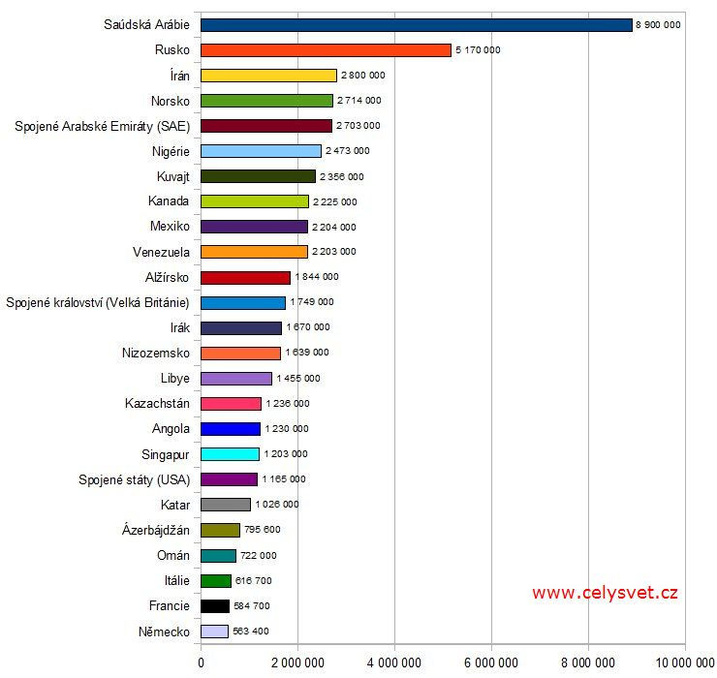
Vývoz ropy ,
poradie štátov

Slide 5
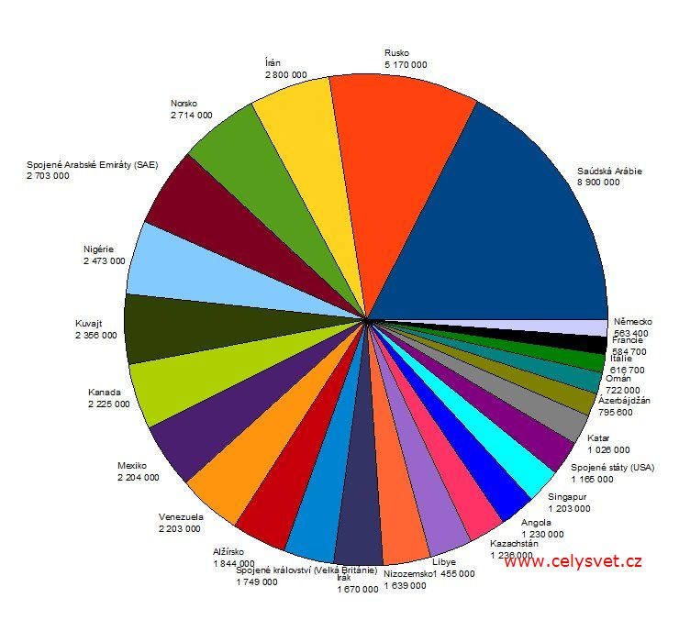

Slide 6
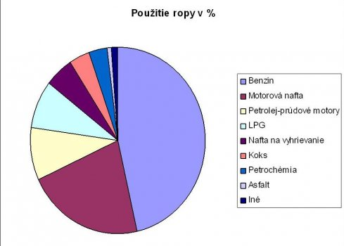

Slide 7
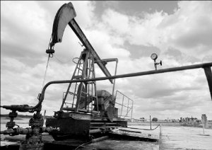
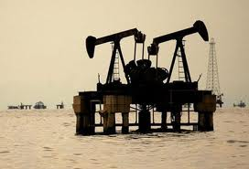
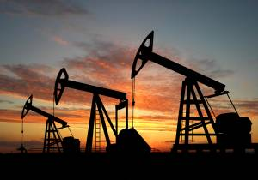
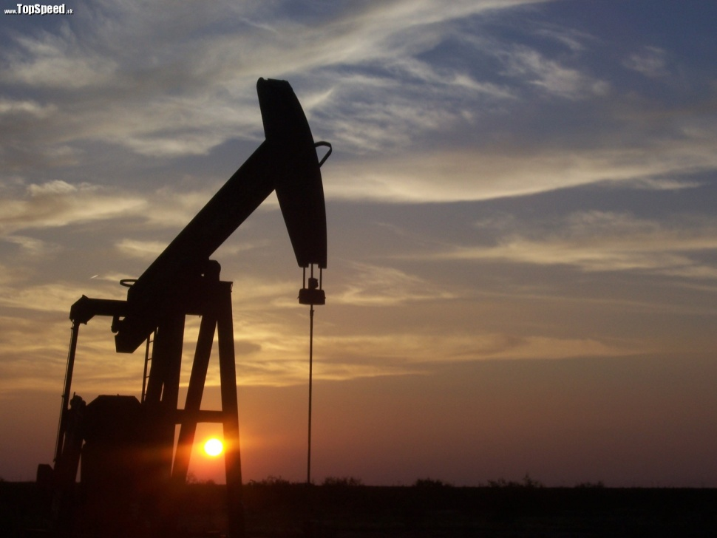

Slide 8
